Slide 1
人物检测任务中的无监督 场景迁移
学生： 5120309708 刘荔行
指导老师：俞勇教授

Slide 2
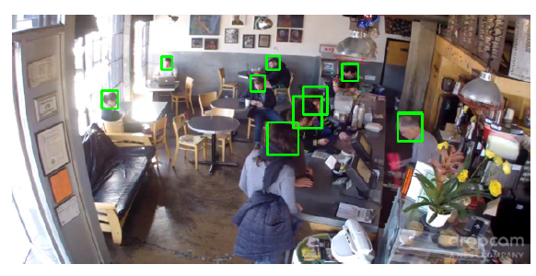
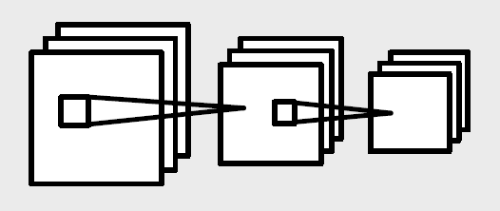
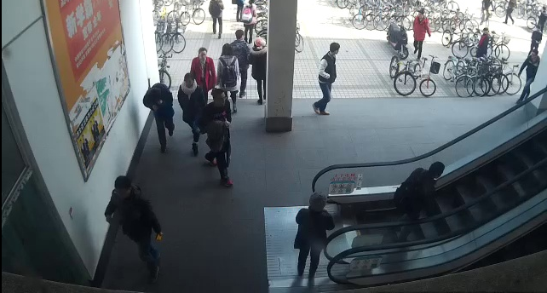
研究背景和意义
无法对所有的新场景都进行标记。
针对A的检测网络
包含大量标记图片的场景A
针对B的检测网络
没有任何标记图片的场景B

Slide 3
研究背景和意义
无法对所有的新场景都进行标记。
针对A的检测网络
包含大量标记图片的场景A
针对B的检测网络
没有任何标记图片的场景B

Slide 4
基本内容
1. 检测网络的构建
1.1 卷积神经网络+前馈神经网络的方法
1.2 卷积神经网络+递归神经网络的方法
1.3 实验结果
2. 无监督场景迁移
2.1 检测网络
2.2 迭代算法
3.3 无监督的正则化函数
3. 实验结果
3.1 监控场景
3.2 经典场景迁移标准数据集

Slide 5
基本内容
1. 检测网络的构建
1.1 卷积神经网络+前馈神经网络的方法
1.2 卷积神经网络+递归神经网络的方法
1.3 实验结果
2. 无监督场景迁移
2.1 检测网络
2.2 迭代算法
3.3 无监督的正则化函数
3. 实验结果
3.1 监控场景
3.2 经典场景迁移标准数据集

Slide 6
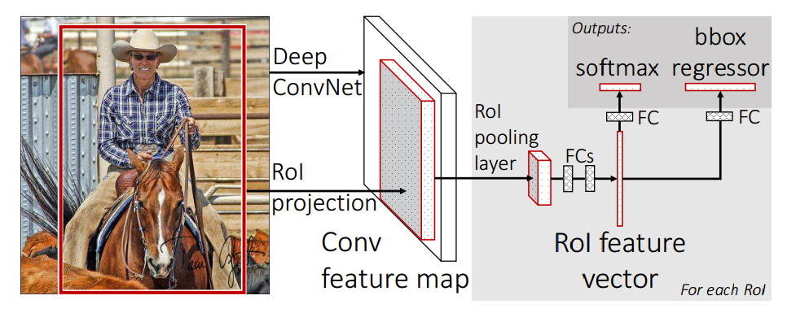
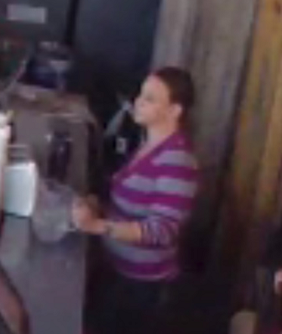
1.1 卷积神经网络+前馈神经网络的方法
一张图片和多个可能的区域被输入到网络中，
每一个可能的区域都通过pooling 层得到一个固定大小的特征图，
将特征图连接到全连通层来输出物体的类别和细致化的区域坐标。

Slide 7
基本内容
1. 检测网络的构建
1.1 卷积神经网络+前馈神经网络的方法
1.2 卷积神经网络+递归神经网络的方法
1.3 实验结果
2. 无监督场景迁移
2.1 检测网络
2.2 迭代算法
3.3 无监督的正则化函数
3. 实验结果
3.1 监控场景
3.2 经典场景迁移标准数据集

Slide 8
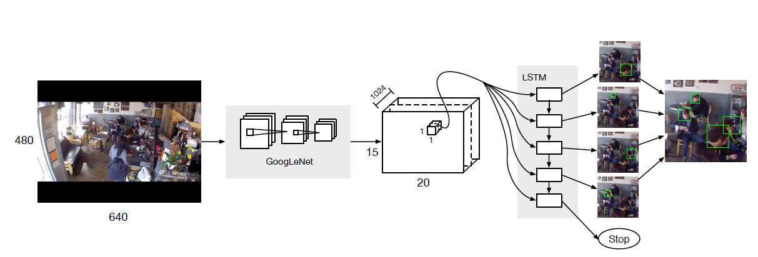
1.2卷积神经网络+ 递归神经网络的方法
一张图片被输入到网络中，
将特征图连接到递归神经网络来输出一系列物体的类别和细致化的区域坐标。

Slide 9
基本内容
1. 检测网络的构建
1.1 卷积神经网络+前馈神经网络的方法
1.2 卷积神经网络+递归神经网络的方法
1.3 实验结果
2. 无监督场景迁移
2.1 检测网络
2.2 迭代算法
3.3 无监督的正则化函数
3. 实验结果
3.1 监控场景
3.2 经典场景迁移标准数据集

Slide 10
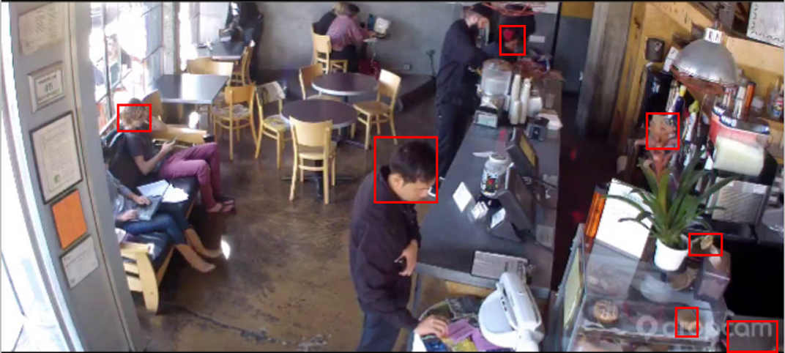
1.3 实验结果
卷积神经网络+ 前馈神经网络的方法

Slide 11
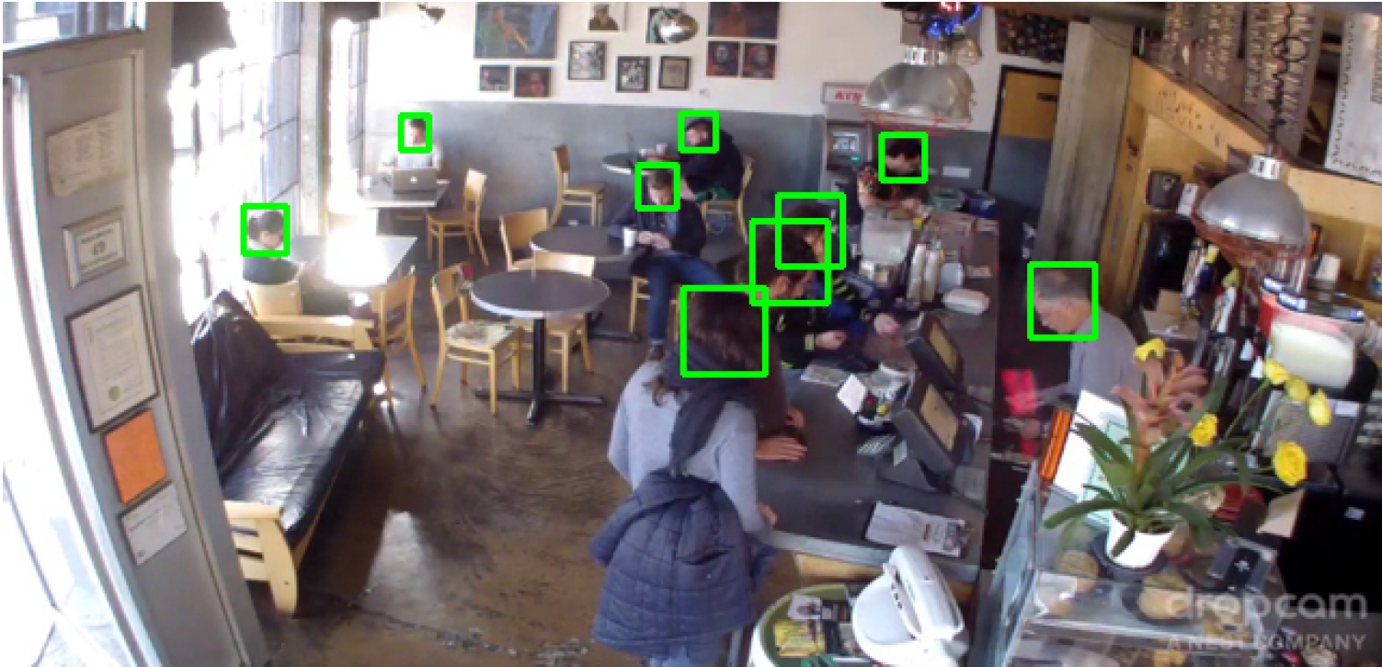
1.3 实验结果
卷积神经网络+ 递归神经网络的方法

Slide 12
基本内容
1. 检测网络的构建
1.1 卷积神经网络+前馈神经网络的方法
1.2 卷积神经网络+递归神经网络的方法
1.3 实验结果
2. 无监督场景迁移
2.1 检测网络
2.2 迭代算法
3.3 无监督的正则化函数
3. 实验结果
3.1 监控场景
3.2 经典场景迁移标准数据集

Slide 13
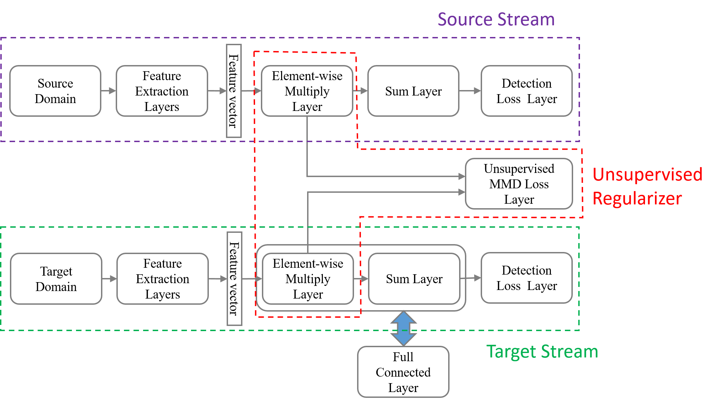
2. 无监督场景迁移

Slide 14
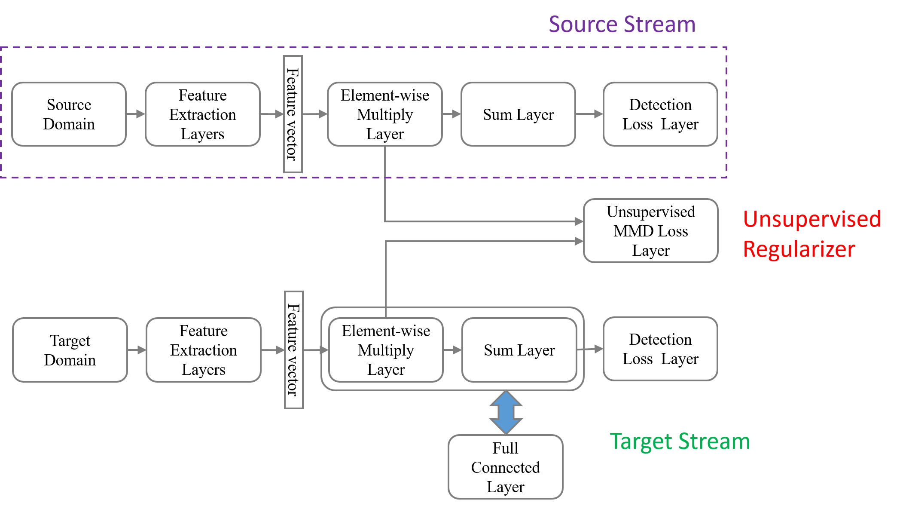
2. 无监督场景迁移

Slide 15
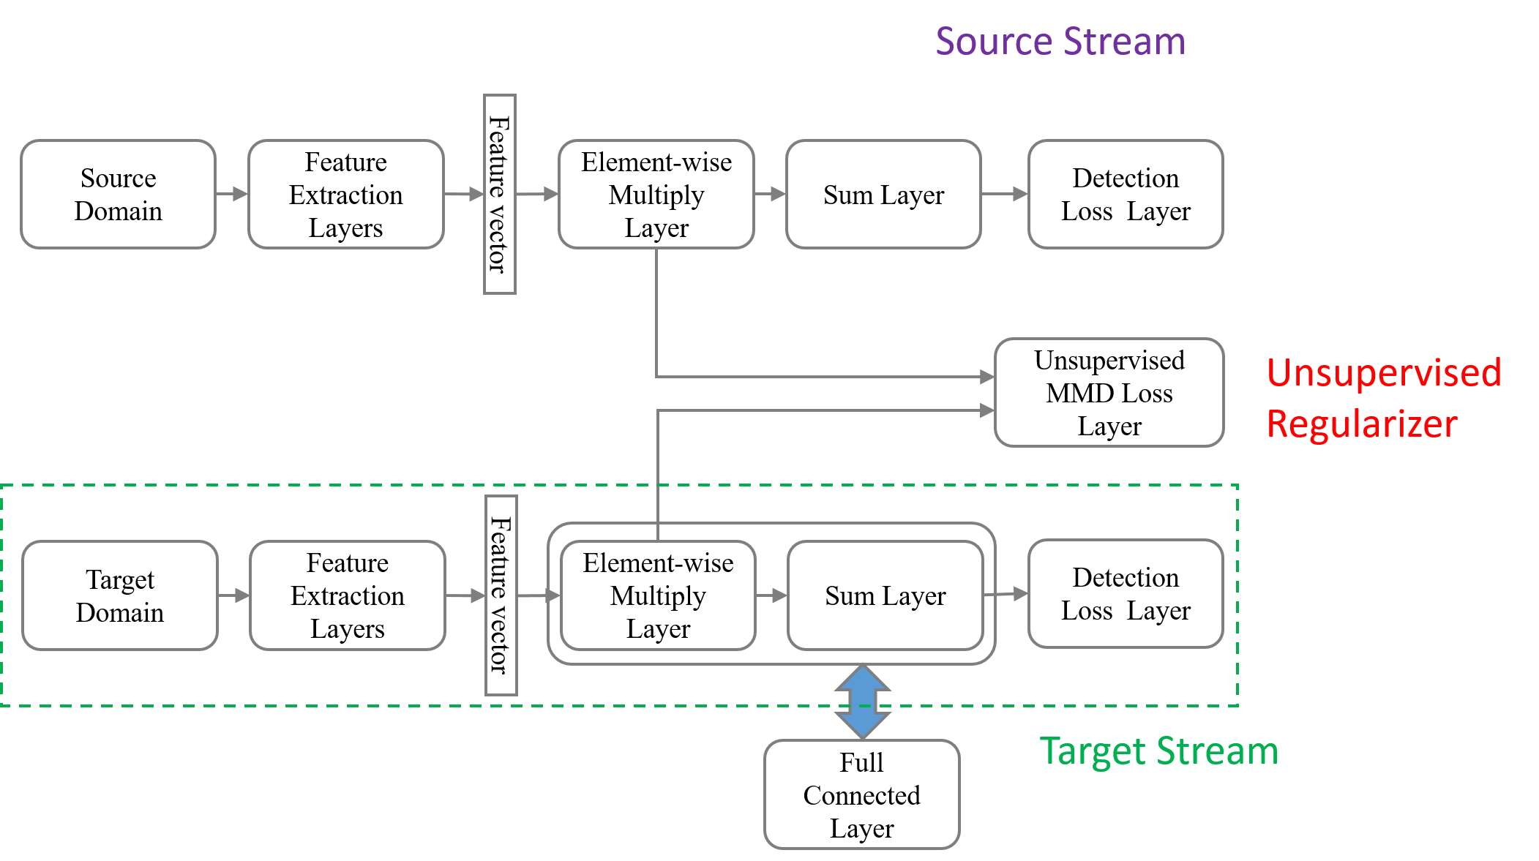
2. 无监督场景迁移

Slide 16
2.2 target stream的迭代算法
将原模型当作M0；
For i = 0:N
Mi 自动标记目标场景的数据作为正样本得到Gi；
Gi = Gi + 原场景中随机采样的负样本；
将Gi 作为训练数据来训练Mi，得到Mi+1 ；
End for
MN：最后的模型。

Slide 17
2.2 target stream的迭代算法
检测
检测
无标记的图片
检测网络
自动标记的图片

Slide 18
2.2 target stream的迭代算法
训练
检测网络
自动标记的图片

Slide 19
2.2 target stream的迭代算法
检测
检测
无标记的图片
检测网络
自动标记的图片

Slide 20
2.2 target stream的迭代算法
训练
检测网络
自动标记的图片

Slide 21
2.2 target stream的迭代算法
自动标记的数据：
缺少负例。
存在数据噪声。

Slide 22
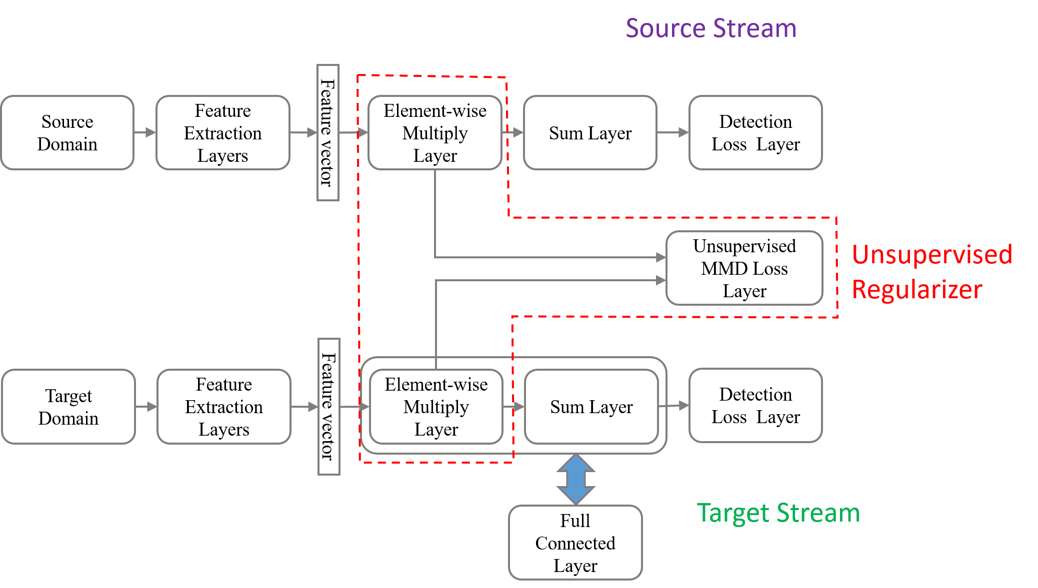
2.3 无监督的正则化函数

Slide 23
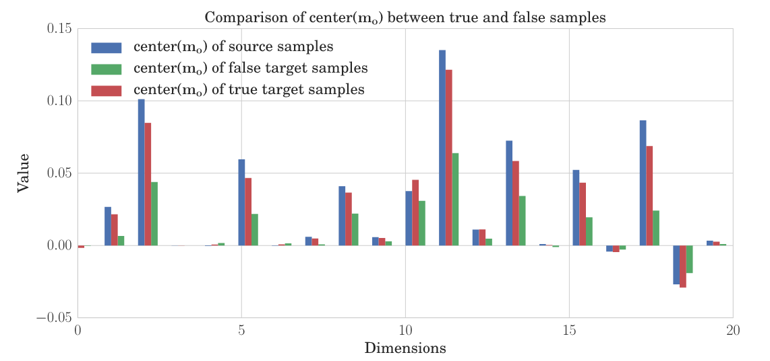
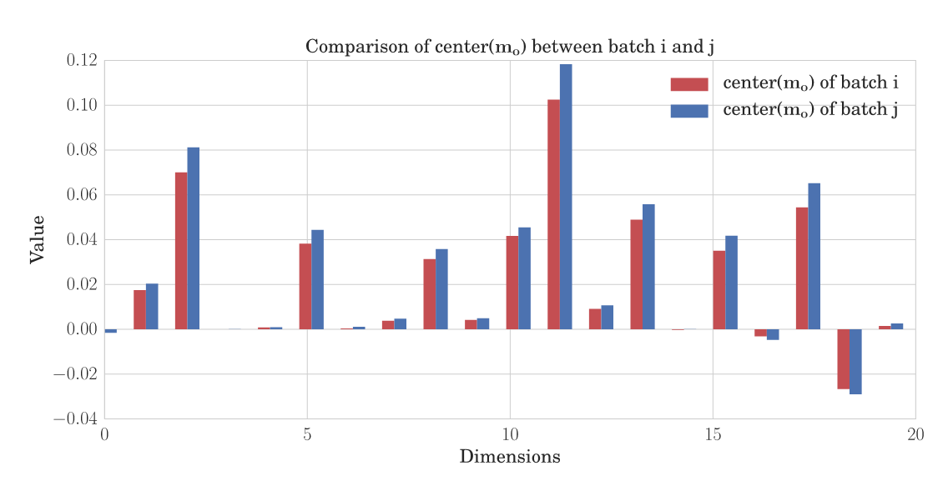
2.3 无监督的正则化函数
对于神经网络中特征向量层的数据分布的观察：
数据分布应该是相对稳定的。

Slide 24
2.3 无监督的正则化函数
对于神经网络中特征向量层的数据分布的观察：
数据分布应该是相对稳定的。
数据噪声容易引起分布的变化

Slide 25
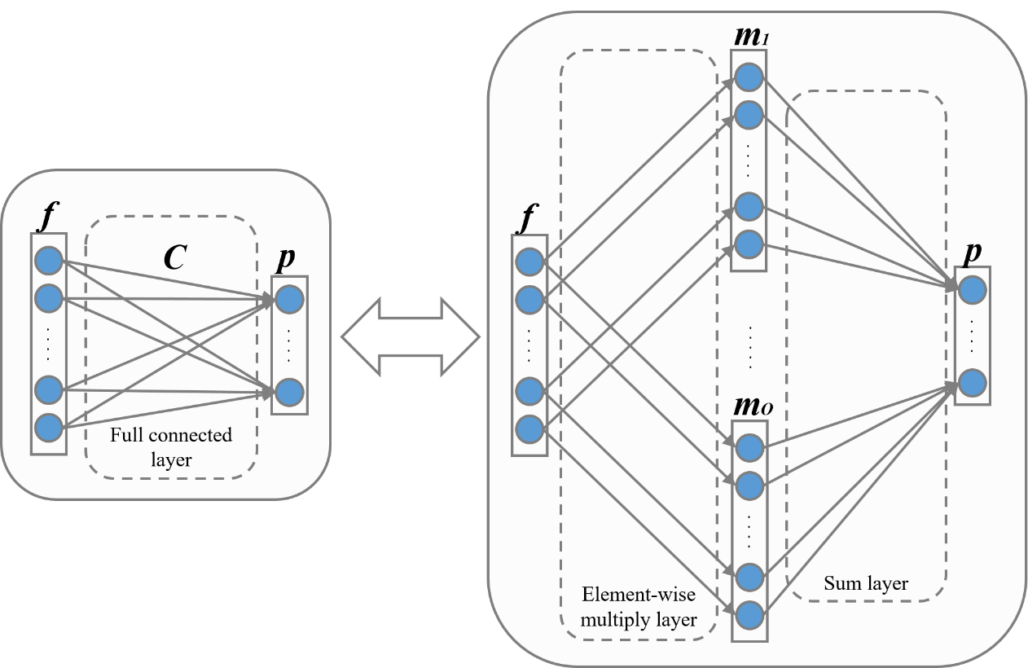
2.3 无监督的正则化函数
将网络最后的全连通层拆分成元素点乘层和求和层

Slide 26
2.3 无监督的正则化函数

Slide 27
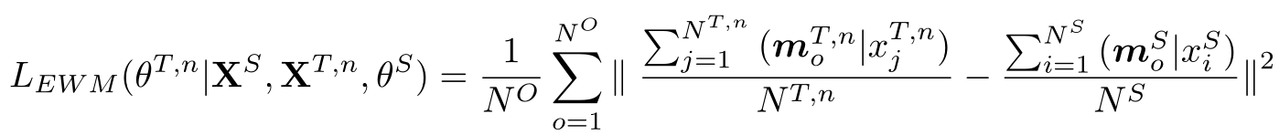
2.3 无监督的正则化函数
元素点乘层上的无监督函数

Slide 28
基本内容
1. 检测网络的构建
1.1 卷积神经网络+前馈神经网络的方法
1.2 卷积神经网络+递归神经网络的方法
1.3 实验结果
2. 无监督场景迁移
2.1 检测网络
2.2 迭代算法
3.3 无监督的正则化函数
3. 实验结果
3.1 监控场景
3.2 经典场景迁移标准数据集

Slide 29
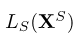
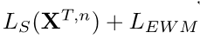
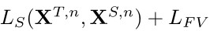
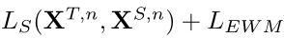
3.1 监控场景
3个待迁移场景
利用F1 = 2*precision*recall/(precision+recall)作为评估标准。
5种对比方法：
方法0：原场景训练的原模型
方法1：只有待迁移场景自动标记的数据做训练，不加任何的无监督正则化函数。
方法2： 只有待迁移场景自动标记的数据做训练，无监督的MMD 正则化函数加到最后一层全连通层转化的元素点乘层。
方法3： 待迁移场景自动标记的数据和来自原场景的标记数据做训练，无监督的MMD 正则化函数加到最后一层特征向量层
方法4： 待迁移场景自动标记的数据和来自原场景的标记数据做训练，无监督的MMD 正则化函数加到最后一层全连通层转化的元素点乘层

Slide 30
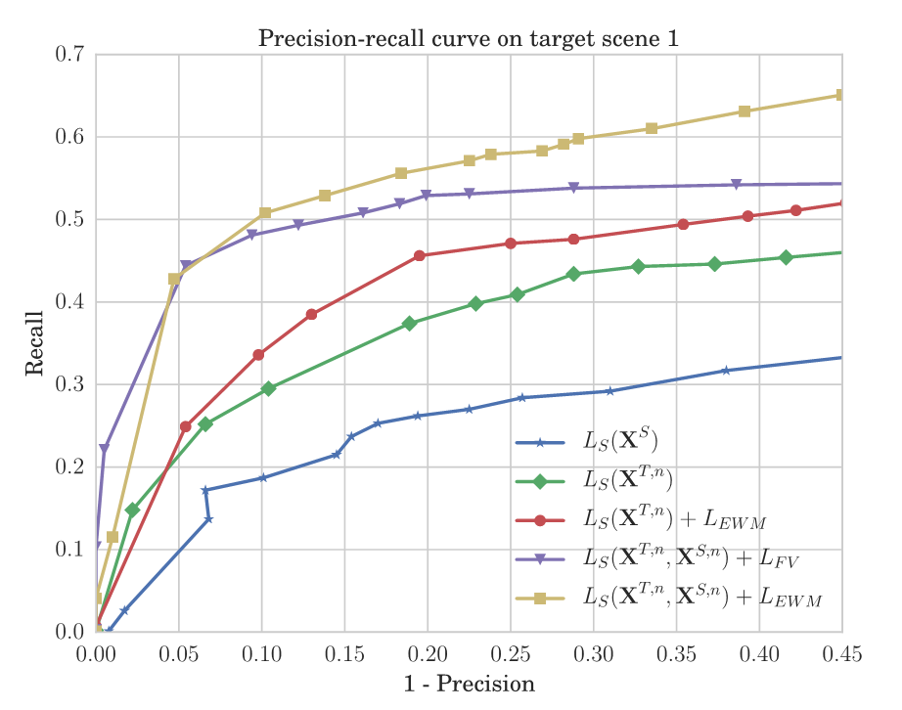
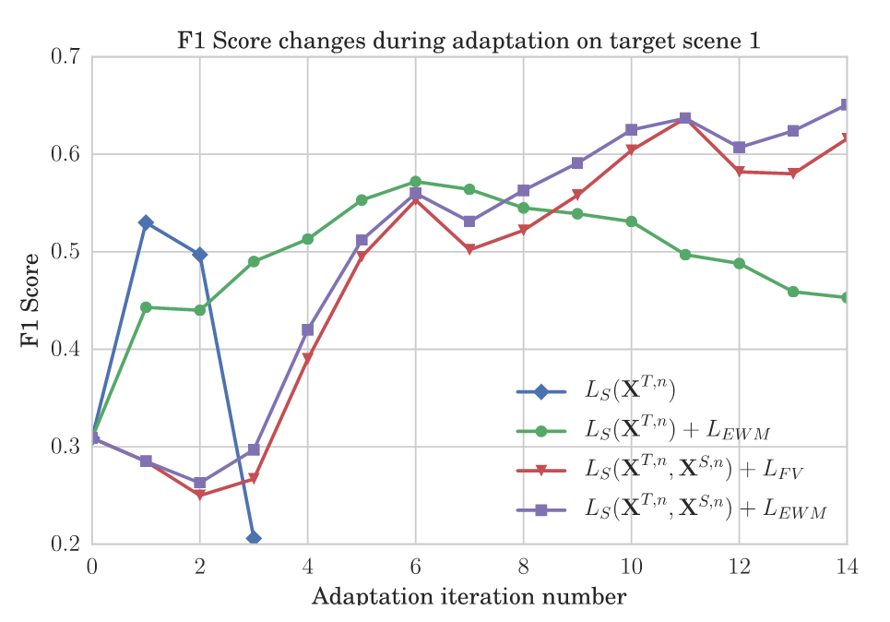
3.1 监控场景

Slide 31
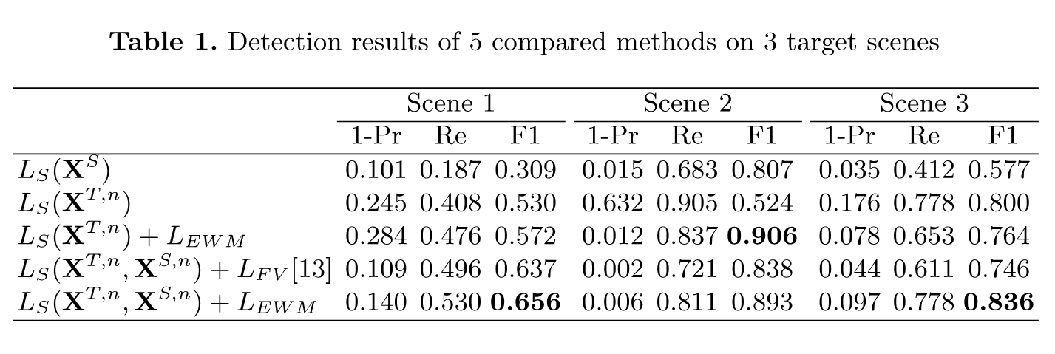
3.1 监控场景

Slide 32
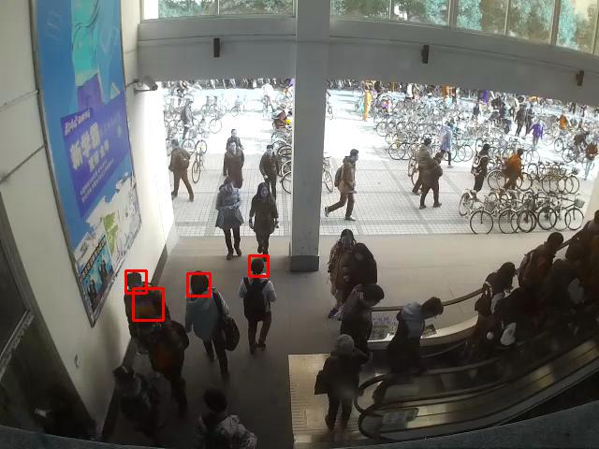
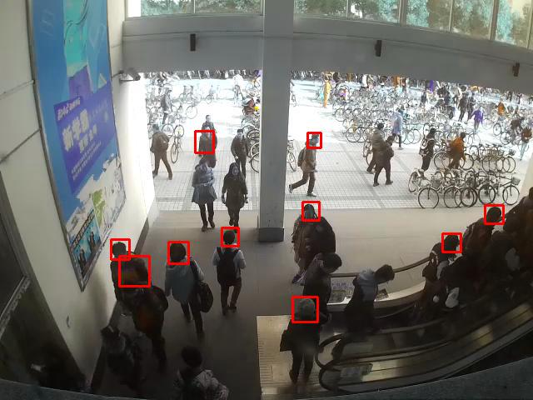
迁移之前
迁移之后

Slide 33
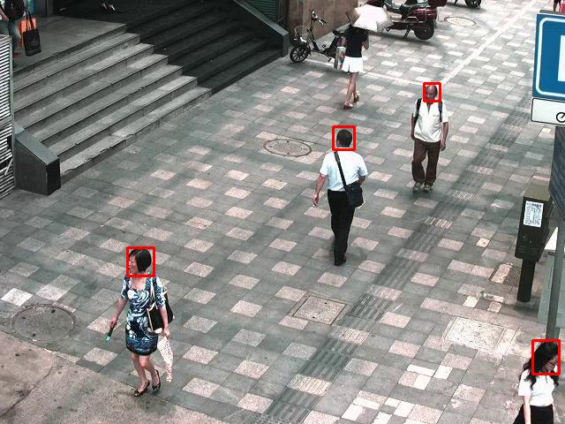
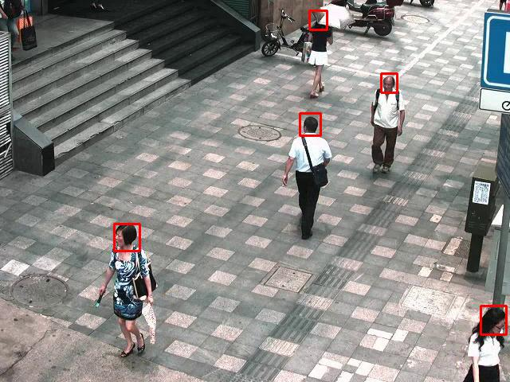
迁移之前
迁移之后

Slide 34
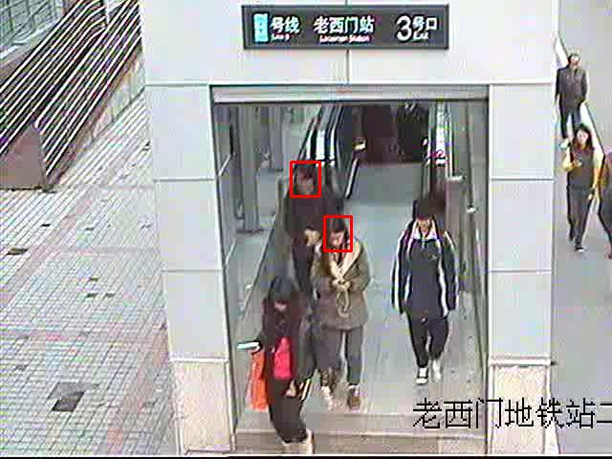
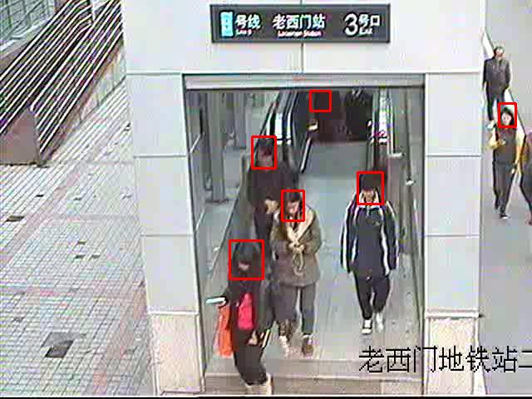
迁移之前
迁移之后

Slide 35
基本内容
1. 检测网络的构建
1.1 卷积神经网络+前馈神经网络的方法
1.2 卷积神经网络+递归神经网络的方法
1.3 实验结果
2. 无监督场景迁移
2.1 检测网络
2.2 迭代算法
3.3 无监督的正则化函数
3. 实验结果
3.1 监控场景
3.2 经典场景迁移标准数据集

Slide 36
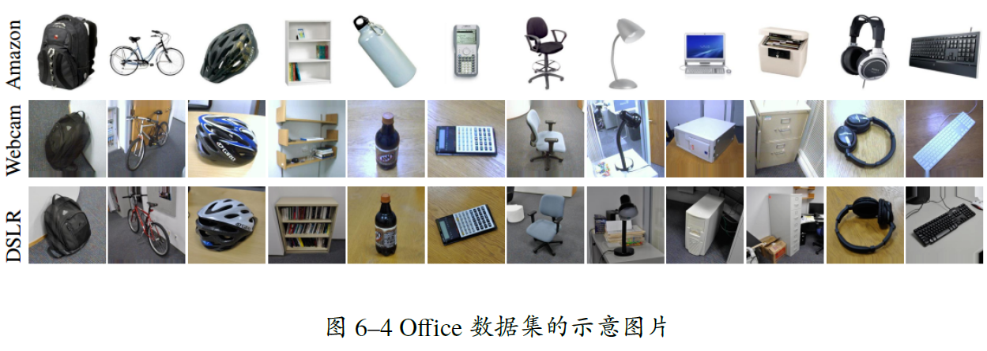
3.2 经典场景迁移基准数据库– Office Dataset
原场景：Amazon
待迁移场景：Webcam

Slide 37
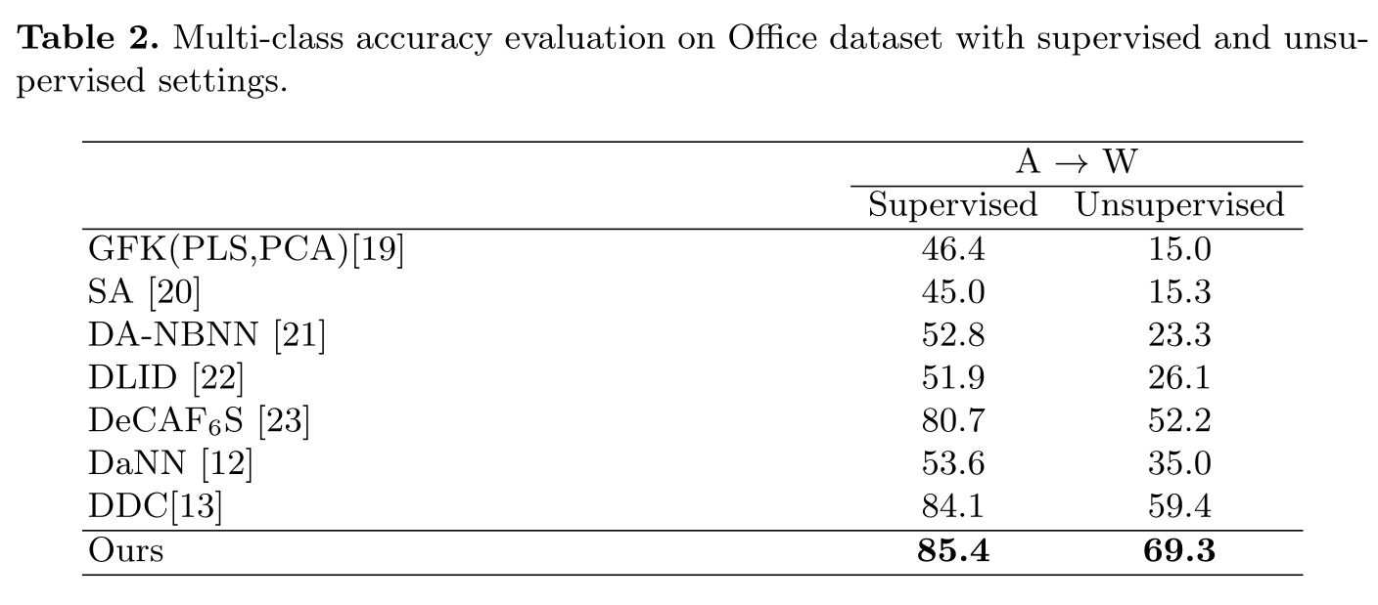
3.2 经典场景迁移基准数据库– Office Dataset

Slide 38
本文的贡献
构建了人物检测中无监督场景迁移的框架。
通过迭代算法自适应的选择待迁移场景中的正例。
提出了将最后一层全连通层拆分为两个子层的想法，以取得更好的无监督正则化正则化效果。

Slide 39
Thanks! Q & A

